Slide 1
STORIA
ILIADE
LEGGENDA
Si celebrano le nozze di Peleo e Teti, genitori di Achille
Ragioni economiche: Troia era in una posizione strategica e gli Achei volevano conquistarla, stanchi di pagare pedaggi per accedere al Mar Nero
Non è invitata Eris, la dea della discordia
…..continua tu con un paio di slide……usa le immagini e segui le caratteristiche dello schema…….puoi usare anche la slide successiva

Slide 2
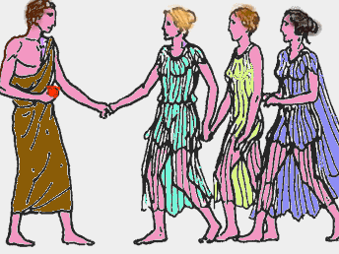

L’ANTEFATTO
Il giudizio di Paride
5

Slide 3
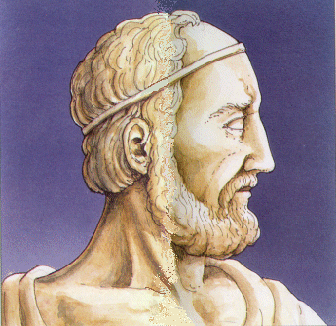
I POEMI OMERICI
ILIADE
1

Slide 4
EPICA
Oralità dell’epica greca
“epica” = dal greco épos che significa “parola” ma anche “discorso in versi”.
rapsòdi, AEDI = cantastorie che eseguivano pubblicamente, nelle feste, composizioni proprie o altrui e le tramandavano oralmente.
2

Slide 5
Tradizione orale e registrazione scritta dell’epica omerica
La produzione dei rapsòdi O AEDI, tramandata oralmente, è confluita nei due poemi omerici, Iliade e Odissea.
Omero, la cui figura storica non è nota, raccolse e rielaborò i materiali precedenti, organizzandoli in due opere
i due poemi sono stati messi per iscritto probabilmente già nell’VIII secolo a.C., o forse nel sec. VI a.C.
3

Slide 6
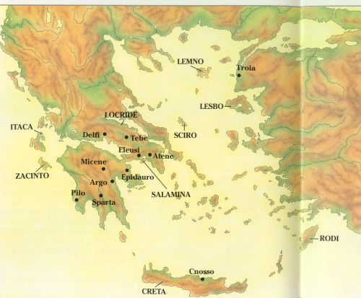
ILIADE
Poema di Ilio, la rocca della città di Troia in Asia Minore
4

Slide 7
I personaggi
Greci o Achei | Danai o Troiani
ACHILLE | PRIAMO re
AGAMENNONE | ETTORE (FIGLIO DI PRIAMO)
MENELAO ( MARITO DI ELENA) | ECUBA (MOGLIE DI PRIAMO)
ELENA | ANDROMACA ( MOGLIE DI ETTORE)
ULISSE | PARIDE ( FIGLIO DI PRIAMO)
PATROCLO | ENEA ( porterà in salto i pochi superstiti troiani ……ENEIDE ( POEMA EIPICO ROMANO)
6

Slide 8
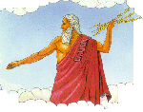
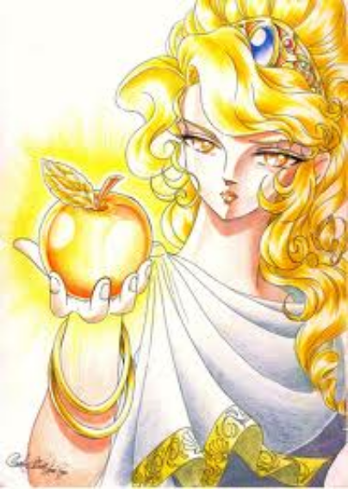
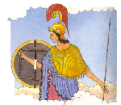
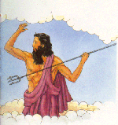
Gli dei ZEUS
A FAVORE DEI TROIANI
AFRODITE
A FAVORE DEGLI ACHEI
ATENA POSEIDONE
7

Slide 9
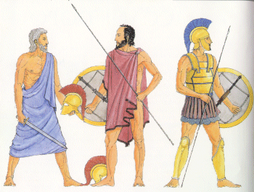
GLI AVVENIMENTI
Achille si ritira dalla guerra perché è adirato contro Agamennone, il condottiero dell’esercito
8

Slide 10
Perchè Achille è adirato?
La discordia tra Achille e Agamennone esplode per una questione di bottino di guerra.
Agamennone ha fatto schiava Criseide, figlia di un sacerdote di Apollo, Crise, che invoca la vendetta del dio, che semina infatti la peste nel campo greco.
L’indovino Calcante sollecita i due eroi a liberare Criseide, ma per risarcimento Agamennone ora pretende la schiava di Achille, Briseide.
Hybris = ira, termine greco che significa tracotanza e rappresenta la superbia dell’uomo che può arrivare ad infrangere l’ordine divino
9

Slide 11
Achille si ritira!
Achille quindi si ritira dal combattimento lasciando l’esercito privo del suo eroe più forte.
I troiani, guidati da Ettore, riprendono sempre più coraggio e incendiano le navi greche.
L’amico fraterno di Achille, Patroclo, vuole ritornare a combattere, Achille gli dona la sua armatura e dopo i primi successi viene ucciso da Ettore

Slide 12
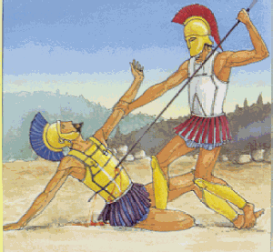
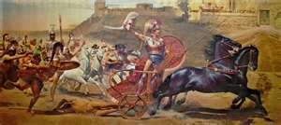
-
Achille torna a combattere per vendicare il suo amico
Achille uccide Ettore in un duello e fa scempio del suo cadavere
11

Slide 13
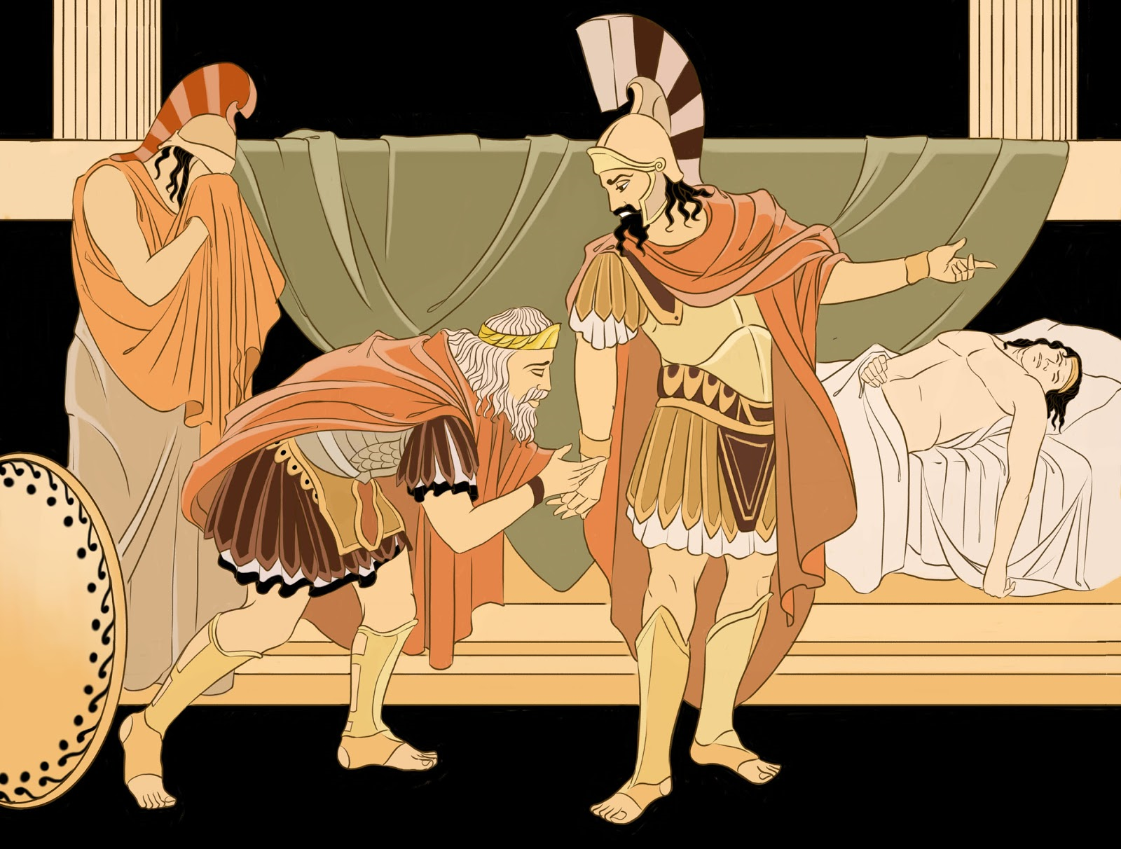
Achille cede alle preghiere del vecchio re Priamo e restituisce il corpo del nemico.
Con i solenni funerali di Ettore si conclude il poema

Slide 14
Lavoro sul testo: PARAFRASI
E’ una rielaborazione, parola per parola, del testo poetico.
Il testo poetico usa spesso una costruzione strana, inversa, con la parafrasi, invece, bisogne ritrovare la costruzione diretta del poema.

Slide 15
PROEMIO
Parafrasi
O dea, ispirami, raccontami l’ira che ha portato alla rovina di Achille pelide = figlio di Peleo, che diede agli Achei tanti dolori e fece morire (Ade= dio dei morti) molti valorosi eroi e rese il loro corpo cibo per cani e uccelli lasciati sul campo di battaglia- si compiva ciò che aveva voluto Zeus- da quando per la prima volta a causa di una lite, erano diventati nemici Agamennone (re di Micene) e il glorioso Achille.
Canta, o dea, l’ira d’Achille Pelide,
rovinosa, che infiniti dolori inflisse agli Achei,
gettò in preda all’Ade molte vite gagliarde d’eroi, ne fece il bottino dei cani, di tutti gli uccelli
- consiglio di Zeus si compiva- da quando prima si divisero contendendo l’Atride signore d’eroi e Achille glorioso.

